Slide 2
Regiões brasileiras

Slide 3
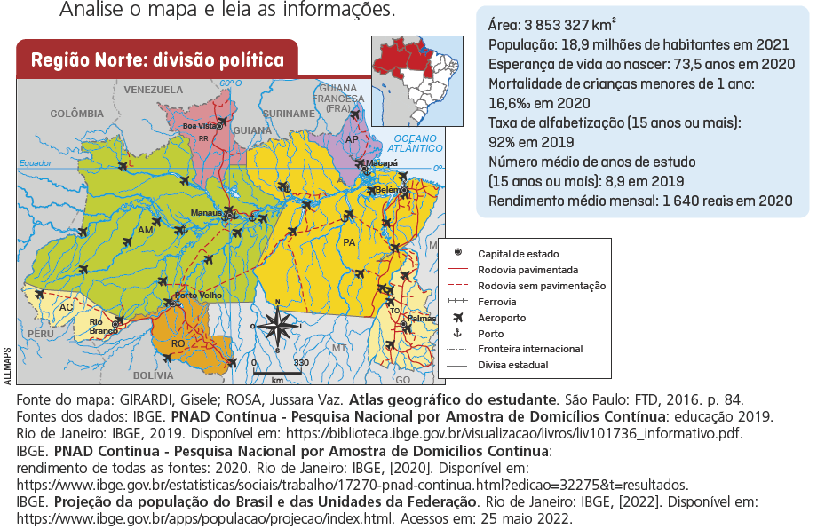
Região Norte

Slide 4
Região Norte
Muitas comunidades estão localizadas no interior da Floresta Amazônica,
como as comunidades ribeirinhas e os indígenas.
No entanto, mais de 75% da população regional vive em cidades.
Os rios representam a principal via de transporte para o fluxo diário
de pessoas e mercadorias.
A presença de rios volumosos com potencial para geração de energia é um dos fatores que tornam a região atrativa para a construção de usinas hidrelétricas.
A construção das usinas provoca impactos socioambientais. Por isso, esses projetos enfrentam resistência de ambientalistas, indígenas, comunidades ribeirinhas, movimentos sociais, organizações não governamentais (ONGs),
entre outros.

Slide 5
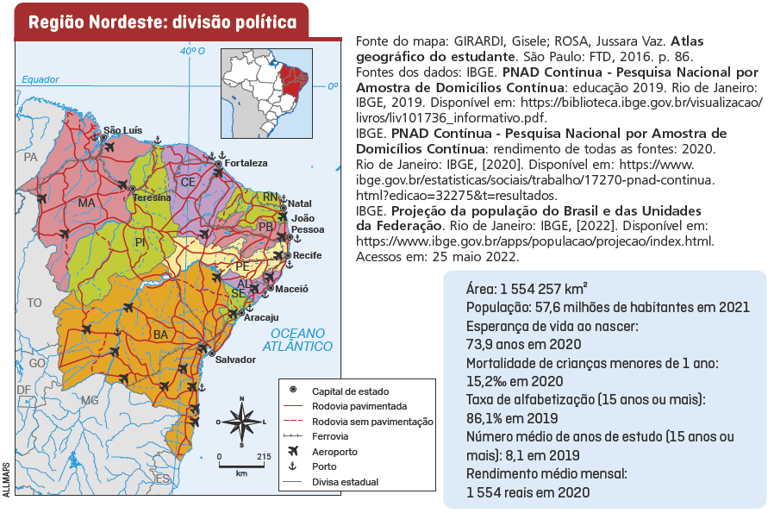
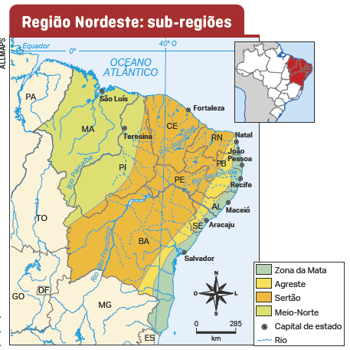
Região Nordeste

Slide 6
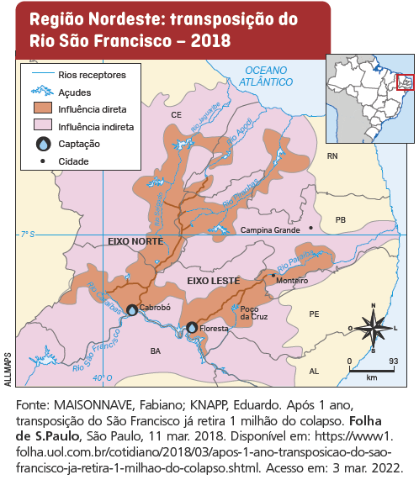
Região Nordeste
A partir dos anos 1990, muitas empresas instalaram-se no Nordeste, atraídas pelo menor custo da mão de obra e por incentivos oferecidos pelos governos de alguns estados e municípios nordestinos, como terrenos a preços baixos e redução ou mesmo isenção de impostos.
A irrigação favoreceu o desenvolvimento e o crescimento da produção agrícola em áreas do Agreste e Sertão.
Muitos migrantes nordestinos voltaram para a região,
em um processo chamado migração de retorno.

Slide 7
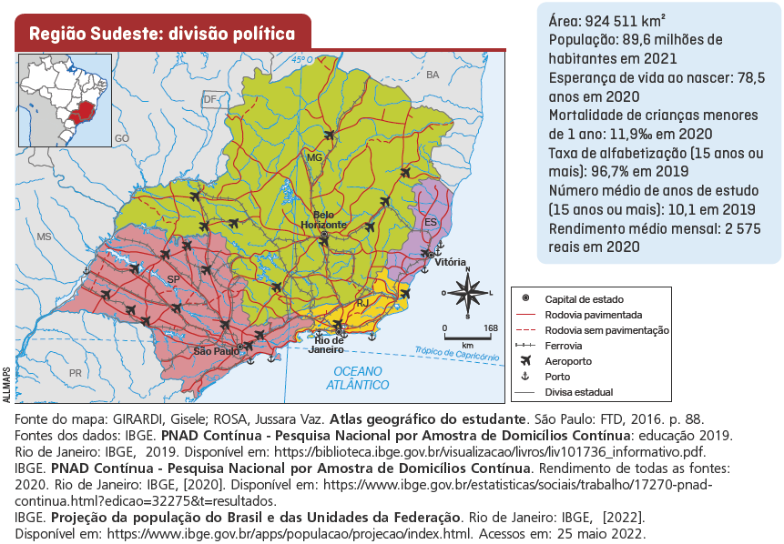
Região Sudeste

Slide 8
Região Sudeste
O processo da industrialização brasileira teve início na região Sudeste. As diversas indústrias atraíram milhares de migrantes e contribuíram para que a região se tornasse a mais urbanizada do país.
As regiões metropolitanas de São Paulo, Rio de Janeiro e Belo Horizonte são as que apresentam maior concentração de indústrias e pessoas.
A região Sudeste é o centro econômico do país, abrigando sedes de importantes empresas industriais, comerciais e de serviços, como grandes bancos, supermercados, lojas de departamento, entre outras.
Tem a maior rede de transportes do Brasil.
É a maior produtora de diversos itens agrícolas.

Slide 9
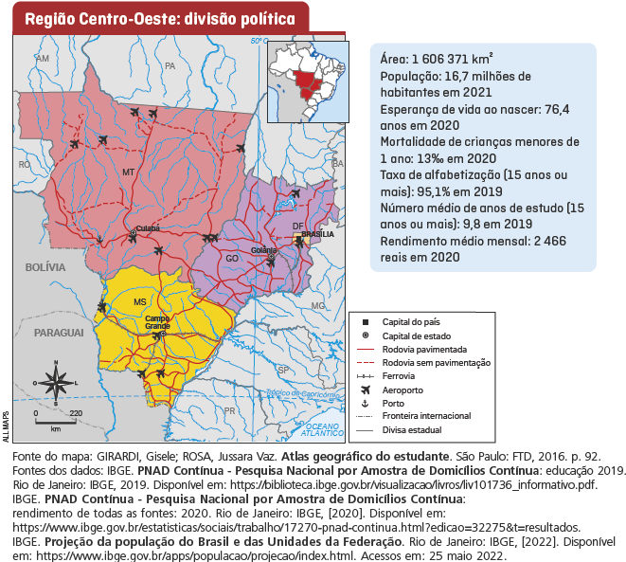
Região Centro-Oeste

Slide 10
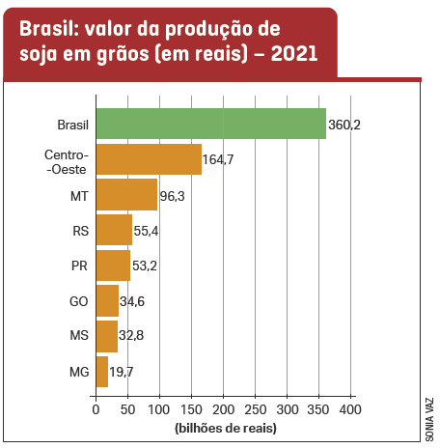
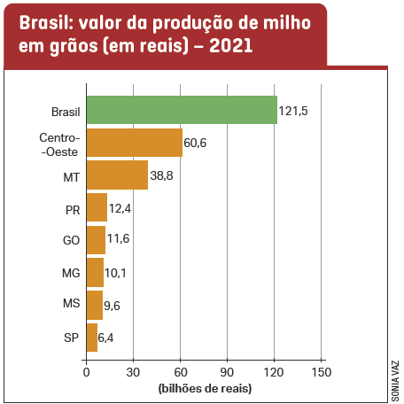
Região Centro-Oeste
O grande destaque econômico é o agronegócio. A região é responsável por cerca de metade da soja e do milho colhidos no Brasil, que está entre os maiores produtores do mundo. Também apresenta
o maior rebanho de bovinos do país.
A partir da década de 1960, o Governo Federal colocou em prática planos estratégicos para ocupar, povoar e integrar
o Centro-Oeste. A construção de Brasília, a expansão da fronteira agrícola e a construção de rodovias foram as principais ações realizadas, que atraíram muitos migrantes, especialmente da região Sul.

Slide 11
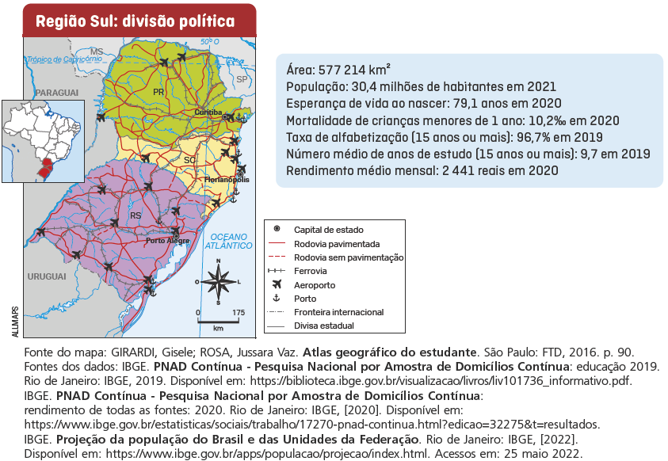
Região Sul

Slide 12
Região Sul
A partir da década de 1970, boa parte da população rural do Sul deixou o campo por causa do avanço das grandes propriedades monocultoras (especialmente cana-de-açúcar e soja) e da mecanização da produção.
Muitos migraram para as cidades; outros para o campo do Centro-Oeste e do Norte; outros para o Paraguai.
Com grande produção rural, o Sul tem destaque nas indústrias têxteis e alimentícias, que estão associadas à sua produção agropecuária.

